Slide 1
История возникновения русского театра

Slide 2
Зарождение русского театра
Русский театр зародился в глубокой древности.
Народное творчество – обряды, праздники, связанные с трудовой деятельностью.
Со временем обряды теряют свое „магическое“ значение и превращаются в игры-представления. Зарождаются элементы театра – драматическое действие, ряженье, диалог.
В дальнейшем простейшие игрища превращаются в народные драмы
Народные драмы создавались в процессе коллективного творчества и хранились в народной памяти, переходя из поколения в поколение.

Slide 3
„Бог дал попа, чёрт – скомороха“
Возникновение скоморошества – 10-11 вв. Упоминается в летописях, изображается на фресках
Выступления строились на импровизации; включали пантомиму, музыку, пение, танцы
Скоморохи использовали маски, грим, костюмы, бутафорию – ряжение
Особым видов их искусства был “глум” – сатира
Христианская церковь противопоставила народным игрищам и искусству скоморохов обрядовое искусство , насыщенное религиозно-мистическими элементами.

Slide 4
Представления скоморохов не переросли в профессиональный театр
(для рождения театральных трупп не было условий – церковь и светская власть преследовали скоморохов. Но несмотря на это, скоморошеские представления продолжали существовать)

Slide 5
Литургическая драма
Применение театрально-зрелищных элементов во время богослужения
В XVII веке Симеон Полоцкий (1629-1680) пытался на базе литургической драмы создать художественную литературную драму, эта попытка оказалась единичной и бесплодной.

Slide 6
Театр в 17 веке
Народные театральные представления – кукольная комедия о Петрушке; вертеп (батлейка)
Придворный театр – появился в Москве при царе Алексее Михайловиче. Возникновение придворного театра было вызвано интересом придворной знати к западной культуре. Первое представление – пьеса “Артаксерксово действо” (история библейской Эсфири). Спектакли отличались большой пышностью, иногда сопровождались игрой на музыкальных инструментах и танцами. После смерти царя Алексея Михайловича придворный театр был закрыт.
Школьный театр – при Славяно-греко-латинской академии, в духовных семинариях и училищах Львова, Тифлиса, Киева. Пьесы писались преподавателями, ставились исторические трагедии, аллегорические драмы, интермедии – сатирические бытовые сценки, в которых звучал протест против общественного строя. Интермедии школьного театра заложили основу комедийного жанра в национальной драматургии. Одним из основателей школьного театра был известный политический деятель, драматург Симеон Полоцкий

Slide 7
Театр в 18 веке
Публичный театр – “Комедиальная храмина”, построен в Москве по приказу Петра I (1702-1706 гг.) Там давала спектакли немецкая труппа И. Х. Кунста. В репертуаре были иностранные пьесы, которые успеха у публики не имели.
Школьные театры – возникают новые театры при кадетских корпусах.
Крепостные театры – получают огромную популярность, ставились водевили, комические оперы, балеты.
Возникают первые профессиональные театры

Slide 8
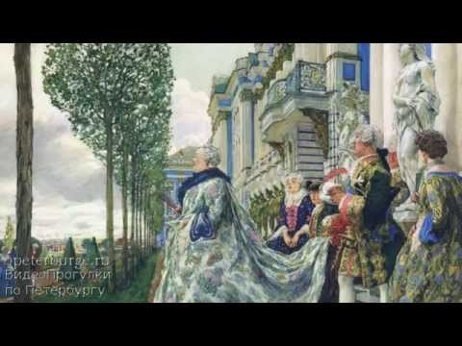
Создание первого театра в Росии

Slide 9
Источники:
Истоки русского театра: https://youtu.be/f8HnU6QGkNM (!!!)
История возникновения русского театра: http://www.km.ru/referats/B195167C639D4FCC87A985EB76122042
Зарождение и развитие русского театра: http://www.krugosvet.ru/enc/kultura_i_obrazovanie/teatr_i_kino/RUSSKI_TEATR_TEATR_ROSSII.html

